Slide 1
Тема:«Умножение на 8,
соответствующие случаи деления»
Раздел "Числа от 1 до 100. Табличное умножение и деление".
3 класс (по программе «Перспектива»)
Презентацию подготовила
учитель начальных классов
МБОУ НШ с.Биллингс
Басангова Светлана
Андреевна
2018 г.

Slide 2
Цель урока:
Закреплять знания табличного умножения и деления на 8 в процессе выполнения всевозможных действий.
Развивать вычислительные навыки и умения решать задачи.
Способствовать воспитанию культуры поведения на уроке, интерес к предмету, аккуратность при работе в тетрадях.

Slide 3
Прозвенел звонок, начался урок.
Дружно все мы подтянулись
И друг другу улыбнулись,
С мыслями мы собрались,
За работу принялись.

Slide 4
18+4
8*5
94 – 22
53+ 30
65-8
80-45

Slide 5
Карл Фридрих Гаусс
(1777-1855) – немецкий математик, астроном,
геодезист и физик.

Slide 6
27 : 3 - У (6 + 4) ∙ 2 - Т (24 – 21) ∙ 7 - Р
16 : 4 – Ц (16 – 11) ∙ 5 – И 10 ∙ 4 – Е
(16 – 10) ∙ 6 – А 21 : 3 – Н (4+ 5) ∙ 3 – М
7 ∙ 6 – К
27 | 36 | 20 | 40 | 27 | 36 | 20 | 25 | 42 | 36
4 | 36 | 21 | 25 | 4 | 36
7 | 36 | 9 | 42

Slide 8
1
5
9
2
4
8
10

Slide 9
56:8=8 24:3=8 40:8=4
35:7=5 48:8=9 18:2=9

Slide 10
Работа по учебнику
с. 11 № 1 № 5

Slide 11
Работа над задачей
с 12 № 7

Slide 12
ФИЗМИНУТКА

Slide 13
Работа с геометрическим материалом
6 см
3 см
2 см

Slide 14
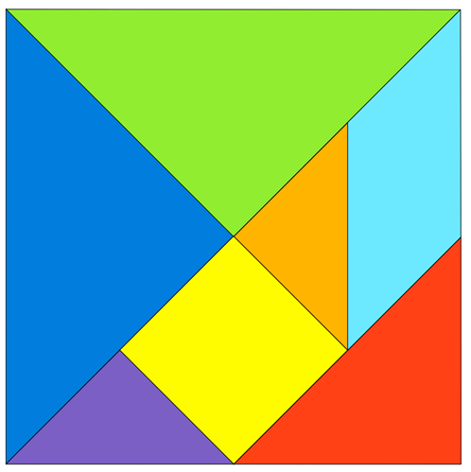
Танграм в переводе с китайского означает «семь дощечек мастерства».
Это головоломка, которая представляет из себя квадрат, разрезанный на 7 частей определенным образом.

Slide 15
Правила игры:
В собранную фигуру должны входить все семь частей.
Части не должны налегать друг на друга.
Части должны примыкать друг к другу.

Slide 16
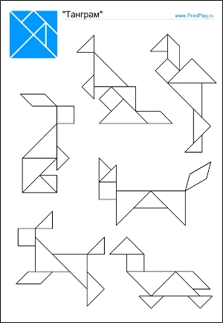
Существует множество задач для танграма. Самые простые — выложить фигуру по контурному рисунку.

Slide 17
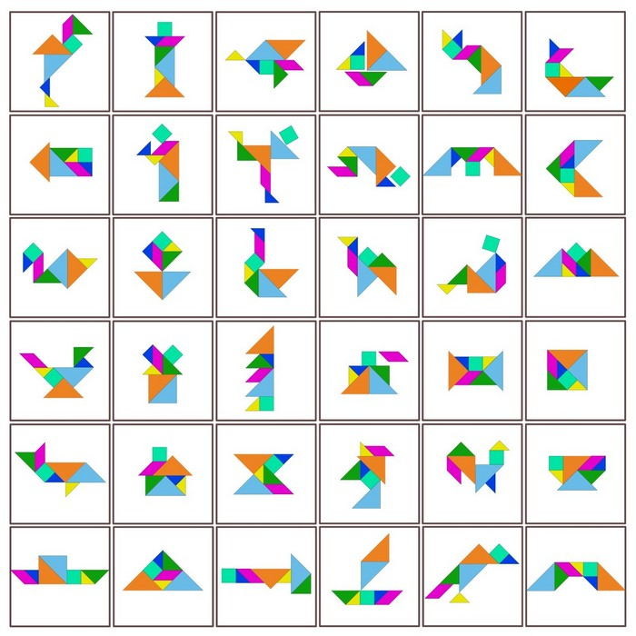

Slide 18
Что такое умножение?
Это умное сложение.
Ведь умней – умножить раз,
Чем слагать всё целый час.
Умножения Таблица
Всем нам в жизни пригодится.
И недаром названа
УМНОжением она!

Slide 19
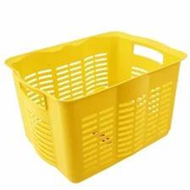
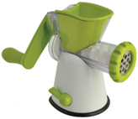
Чемодан – всё, что пригодится в дальнейшем.
Мясорубка – информацию переработаю.
Корзина – всё выброшу.

Slide 20
1. Представь и нарисуй 8.
2. На что похожа эта цифра?
3. Запиши эту цифру десять раз, подчеркни три самых красивых!
4. Чего в мире только восемь?
5. В названии каких сказок, фильмов есть 8?
6. Запиши пословицы, поговорки, загадки, крылатые выражения с числом 8.
Д/З
Проект «Математика в нашей жизни»

